Slide 1
【データ基盤PJ】
新帳票_動作環境導入手順
2023年9月14日 初版
2023年12月2日 改稿
情報システム

Slide 2
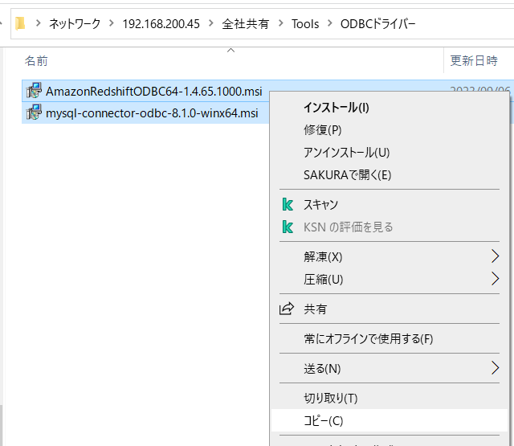
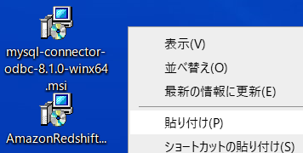
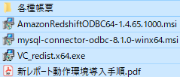
１．ODBCドライバーインストール
Redshift/MySQL ODBCドライバーインストール
●下記共有フォルダ内の全てを選択して ①コピー ＞ デスクトップに ②貼り付けます。
\\192.168.200.45\全社共有\Tools\BIレポート
2
1

Slide 3
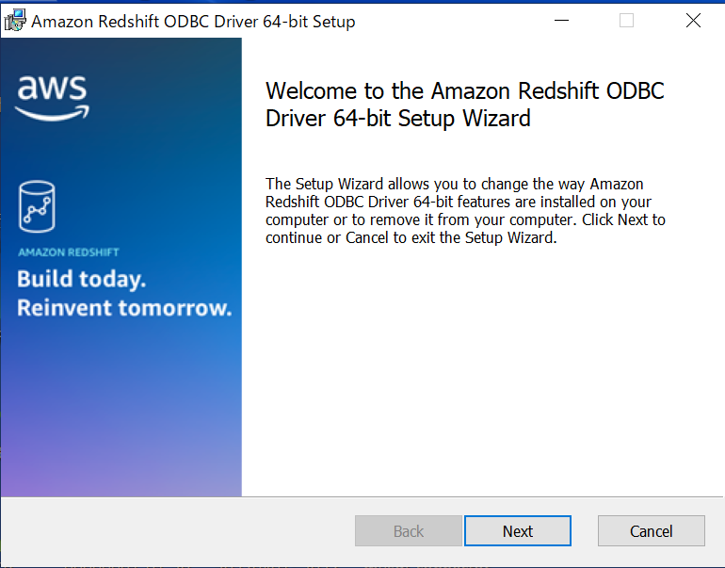
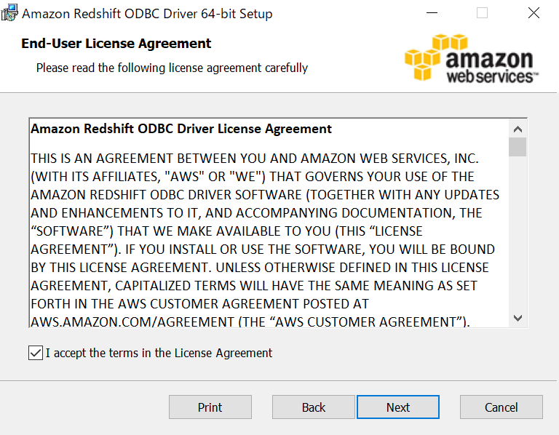
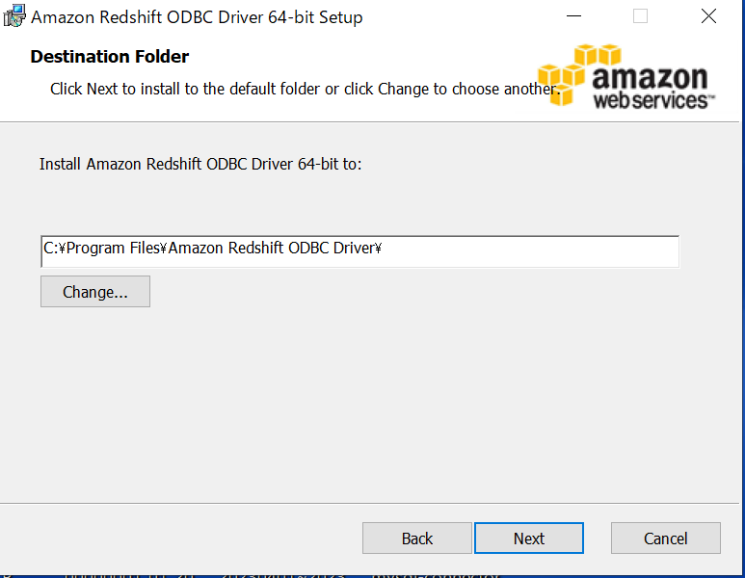
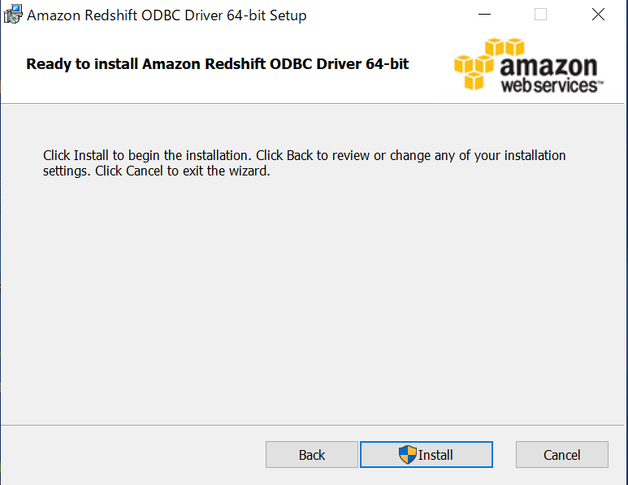
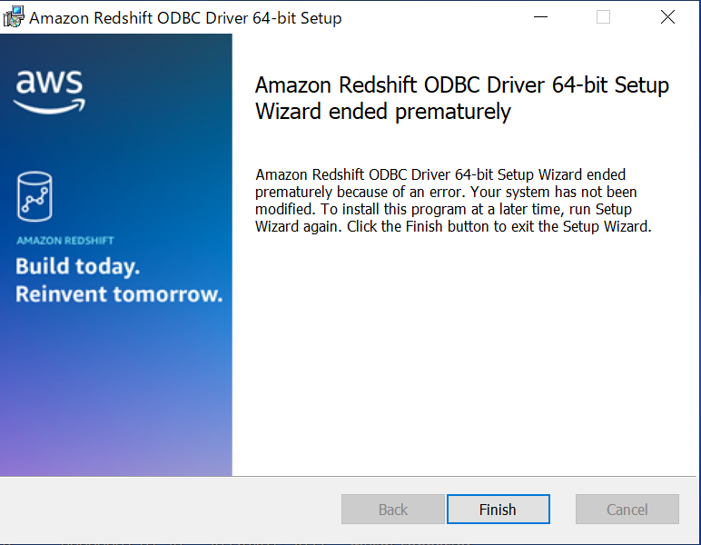
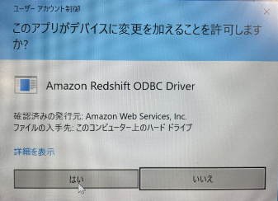
１．ODBCドライバーインストール
Redshift ODBCドライバー
●デスクトップ画面にコピーした【AmazonRedshiftODBC64-1.4.65.1000.msi】をダブルクリックします。
①『Next』をクリック > ②『I accept…』にチェック☑ ＞ ③『Next』をクリック > ④『Next』をクリック
> ⑤『Install』をクリック > ⑥アプリを許可『はい』をクリック > ⑦『Finish』をクリック
2
1
3
4
6
5
7

Slide 4
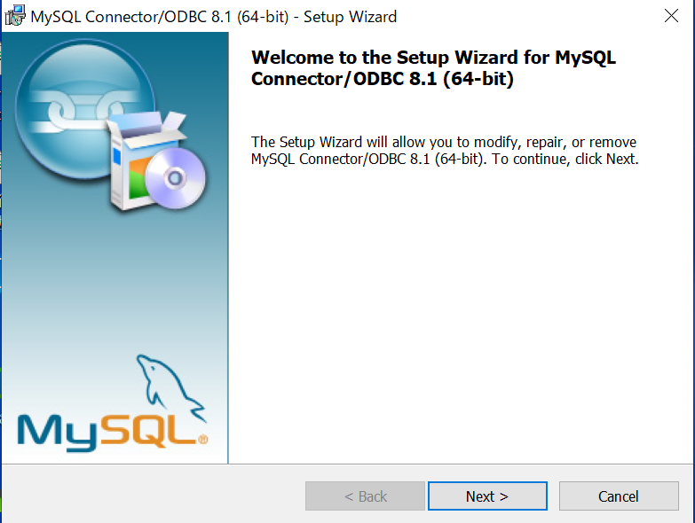
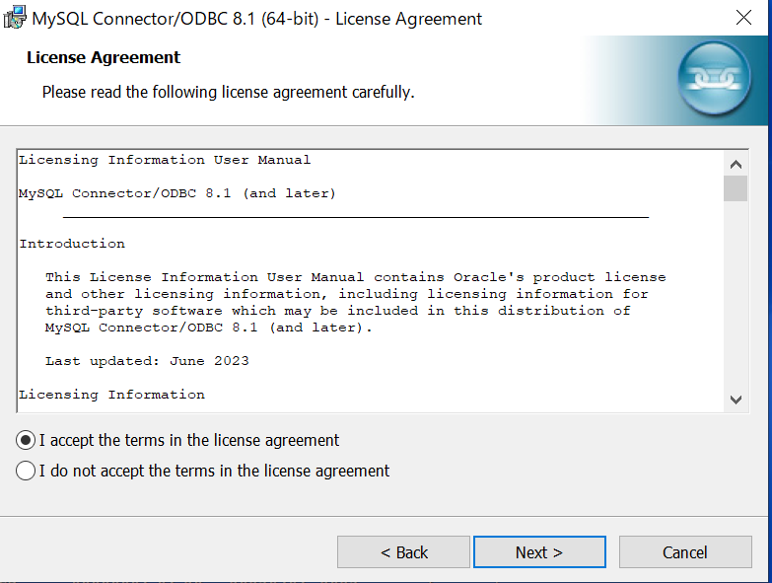
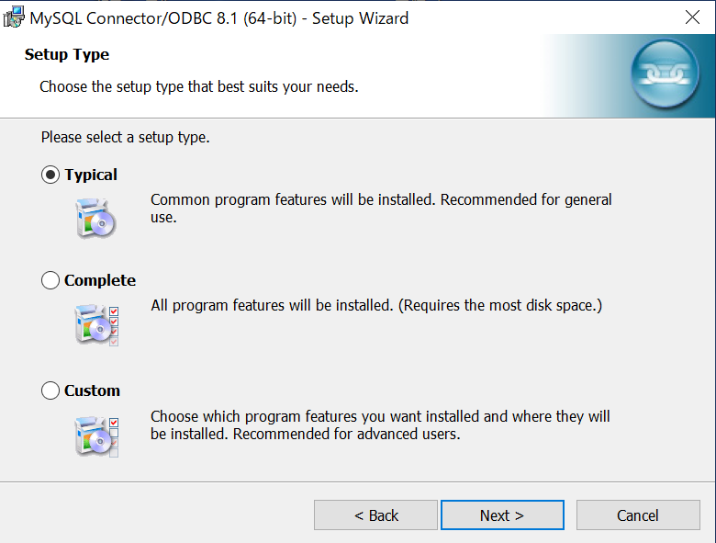
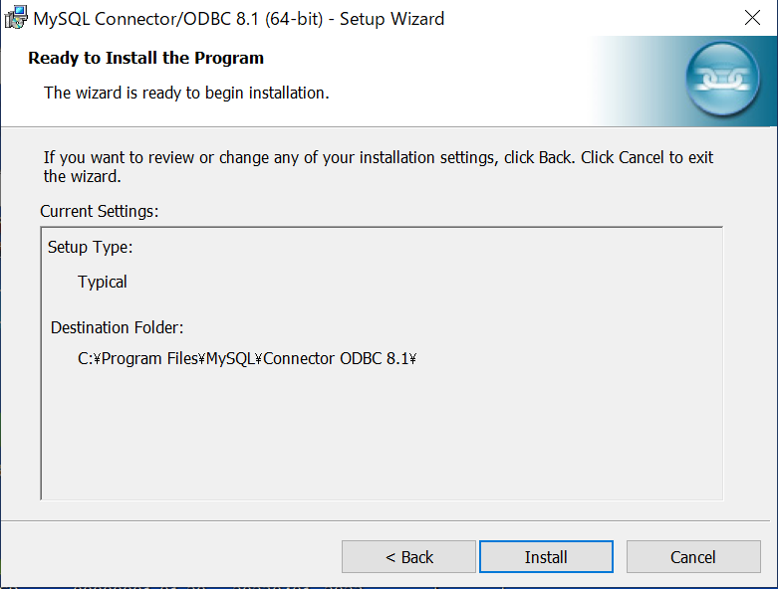
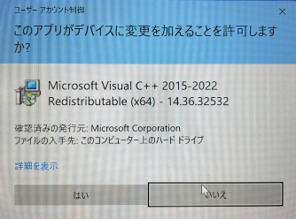
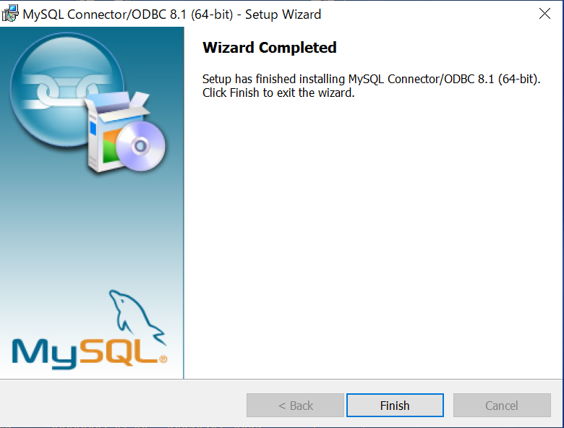
１．ODBCドライバーインストール
MySQL ODBCドライバー
●デスクトップ画面にコピーした【mysql-connector-odbc-8.1.0-winx64.msi】をダブルクリックします。
①『Next』をクリック > ②『I accept…』にチェック◎ ＞ ③『Next』をクリック > ④『Next』をクリック
> ⑤『Install』をクリック > ⑥アプリを許可『はい』をクリック > ⑦『Finish』をクリック
※ エラーメッセージが出てインストールできない場合、次ページの手順を実施します。
2
1
3
4
6
5
7

Slide 5
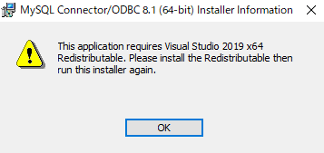
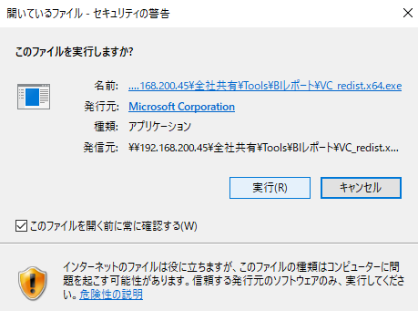
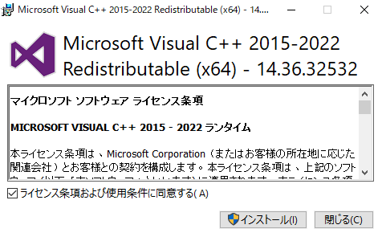
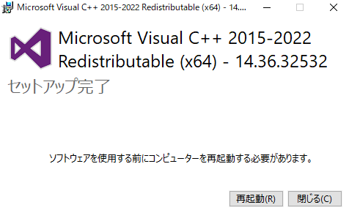
１．ODBCドライバーインストール
MySQL ODBCドライバー インストール時に下記エラーが発生した場合
●デスクトップ画面にコピーした【VC_redist.x64.exe】をダブルクリックします。
①『実行』をクリック > ②『ライセンス…』にチェック☑ ＞ ③『インストール』をクリック > ④『再起動』をクリック
＞ 再起動後に前ページのインストール作業を実施
1
2
3
4

Slide 6
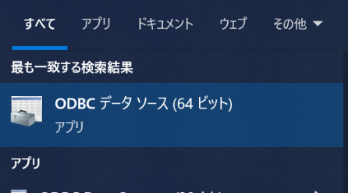
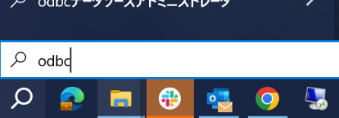
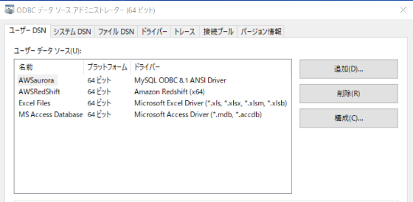
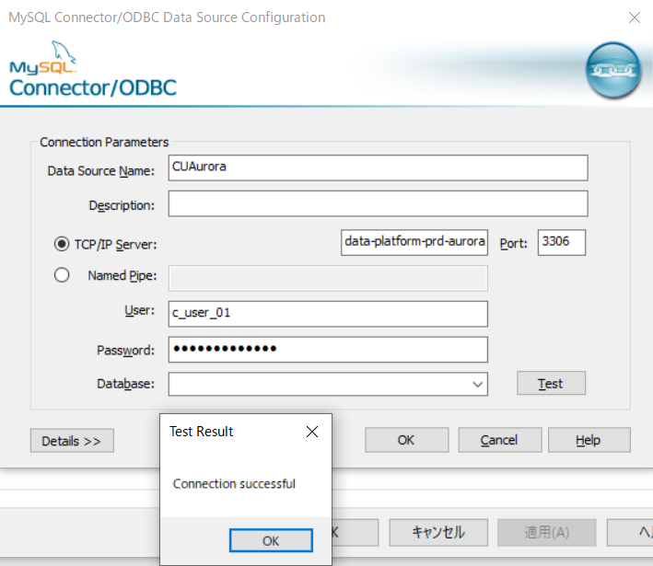
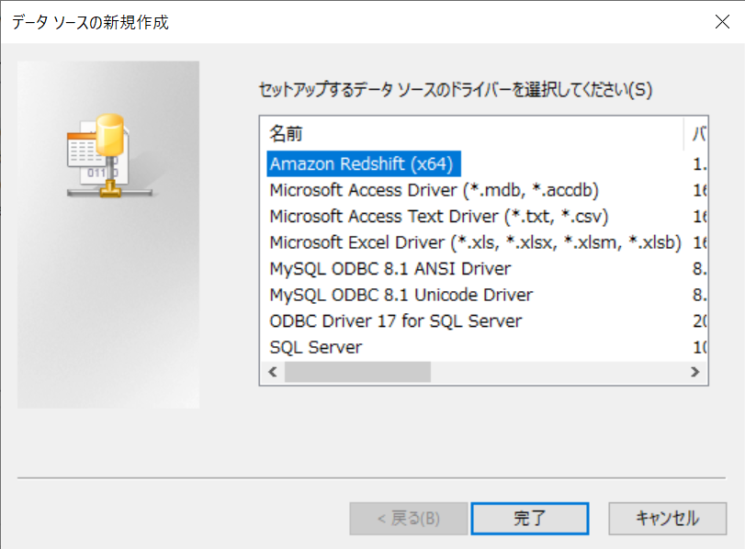
2．ODBCの設定
MySQL接続設定
●デスクトップ画面検索バーで「odbc」を検索して【ODBCデータソース（64ビット）】アプリをクリックします。
①『追加』をクリック ＞ ② 『MySQL ODBC 8.1 ANSI Driver』を選択
＞ ③『完了』をクリック ＞ ④右記情報(4項目)をコピーして貼り付け ＞ ⑤『Test』をクリック
＞ ⑥【SUCCESS】のポップアップが表示されたら『OK』をクリック > 『OK』をクリックしてウィンドウを閉じる
Data Source Name : CUAurora
Description : (空白のまま)
TCP/IP Serber : ● ※そのまま
Port(左) : data-platform-prd-aurora.cluster-ro-cy9zohy3hxcg.ap-northeast-1.rds.amazonaws.com
Port(右) : 3306 ※そのまま
Name Pipe : ○ ※そのまま
User : c_user_01
Password : User@20230831
1
6
2
5
6
3
※コピー&貼り付け用 ODBCドライバー_MySQL接続設定コピー&貼り付け用.txt

Slide 7
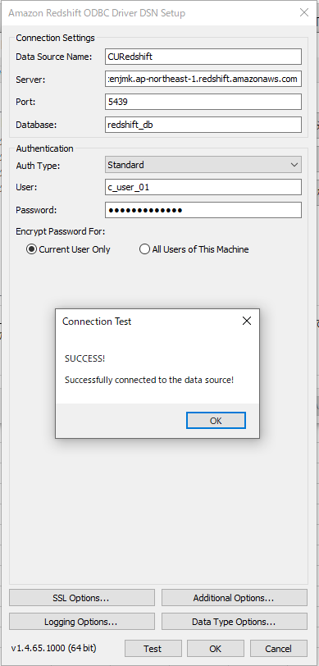
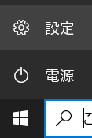
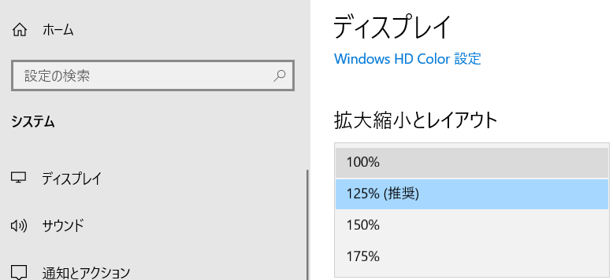
2．ODBCの設定
Redshift、MySQL ODBCドライバー接続設定
●デスクトップ画面検索バーで「odbc」を検索して【ODBCデータソース（64ビット）】アプリをクリックします。
①『追加』をクリック ＞ ②『Amazon Redshift(x64)』を選択
＞ ③『完了』をクリック ＞ ④右記情報(5項目)をコピーして貼り付け ＞ ⑤『Test』をクリック
＞ ⑥【SUCCESS】のポップアップが表示されたら『OK』をクリック ＞ ⑦『OK』をクリックしてウィンドウを閉じる
コピー&貼り付け用 ODBCドライバー_Redshift接続設定コピー&貼り付け用.txt
4
Data Source Name : CURedshift
Server : redshift.crlryjxenjmk
.ap-northeast-1.redshift.amazonaws.com
Port : 5439 ※そのまま
Database : redshift_db
User : c_user_01
Password : User@20230831
1
2
6
マーク ＞ ⚙設定 ＞ システム
＞ ディスプレイ の順にクリックして「100%」を選択
3
画面外でクリック出来ない場合
5
7

Slide 8
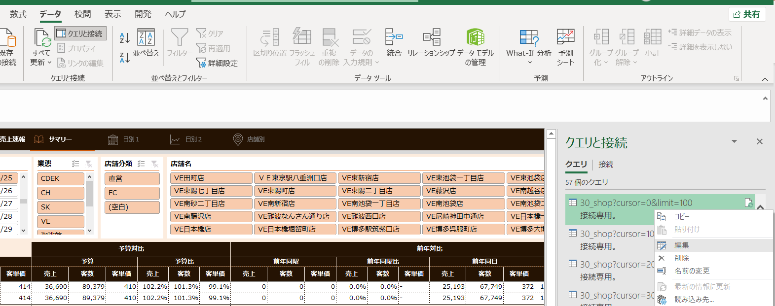
3．各帳票の接続設定
Excel新帳票 DB接続設定
●デスクトップ画面にコピーした『各種帳票』フォルダ内の【1_売上速報.xlsx】を開きます。
「コンテンツの有効化」をクリック ※場合によっては「編集を有効にする」をクリック
①【データ】タブの「クエリと接続」(Office 2016は「クエリの表示」)をクリック
> ②最上位に表示されている【30_shop?cursor=0&limit=100】を右クリックして「編集」をクリック
1
2

Slide 9
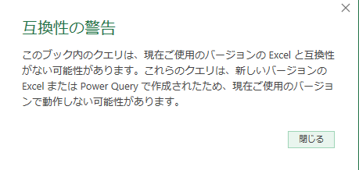
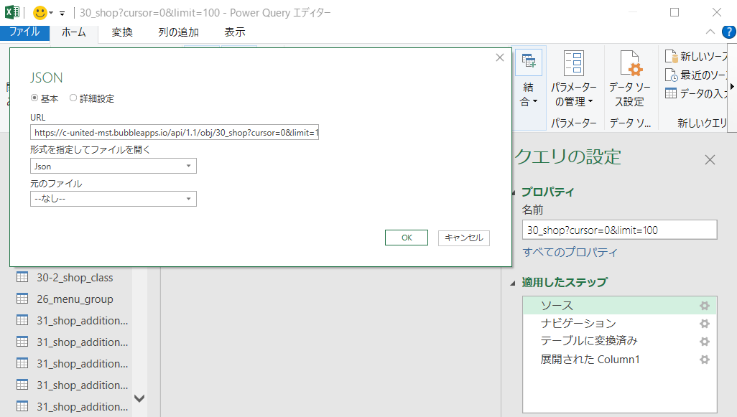
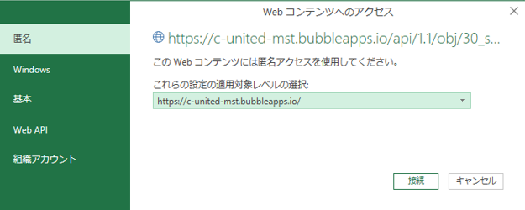
3．各帳票の接続設定
Excel新帳票 DB接続設定
●【互換性の警告】の「閉じる」をクリック ＞ 【Power Query エディター】が起動します。
※1 Officeバージョンによって警告が出ない場合があります。
※2 PCスペックによって読み込みに時間がかかる場合があります(~10分)
①【ソース】の「⚙」をクリック ＞ ②「OK」をクリック ＞ ③「接続」をクリック
2
1
3

Slide 10
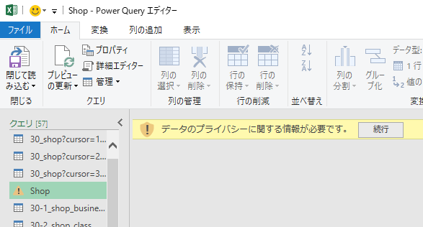
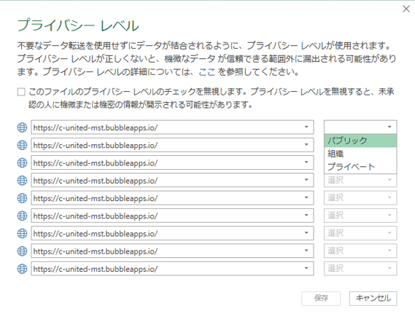
3．各帳票の接続設定
Excel新帳票 DB接続設定
●【Power Query エディター】 左の『クエリ』欄の【Shop】に マークがある場合
※該当のクエリが ←こちら表示であれば設定不要
①【Shop】を選択 ＞ ②「続行」をクリック ＞ ③プルダウンで「パブリック」を選択 ＞ ④「保存」をクリック
2
3
1
4

Slide 11
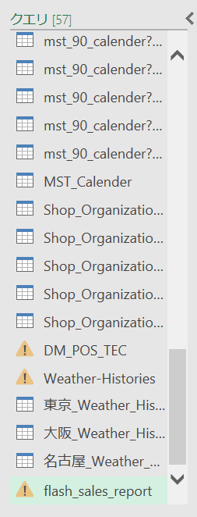
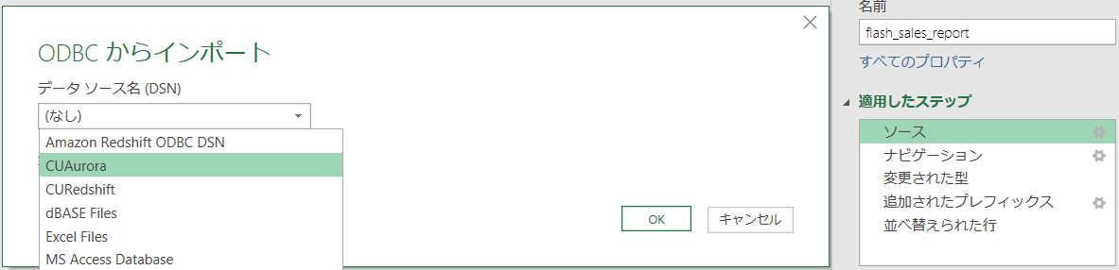
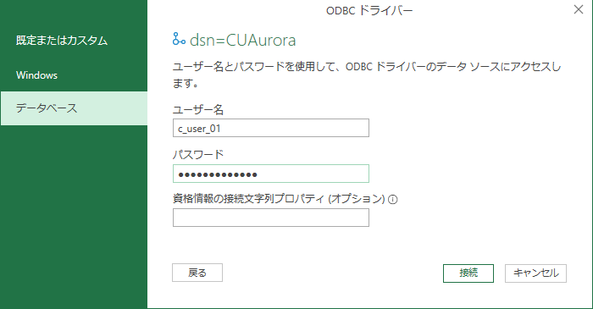
3．各帳票の接続設定
Excel新帳票 DB接続設定
●【Power Query エディター】 左の『クエリ』欄の【flash_sales_report】に マークがある場合
※該当のクエリが ←こちら表示であれば設定不要
①【flash_sales_report】を選択 ＞ ②【ソース】の「⚙」をクリック ＞ ③プルダウンで【CUAurora】を選択
＞ ④「OK」をクリック ＞ ⑤【ユーザー名】【パスワード】を入力 ＞ ⑥「接続」をクリック
2
3
4
5
ユーザー名 ： c_user_01
パスワード ： User@20230831
資格情報の… ： ※空白のまま
1
6

Slide 12
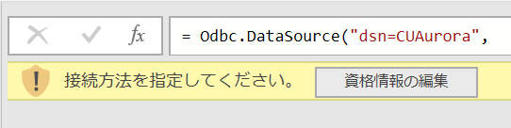
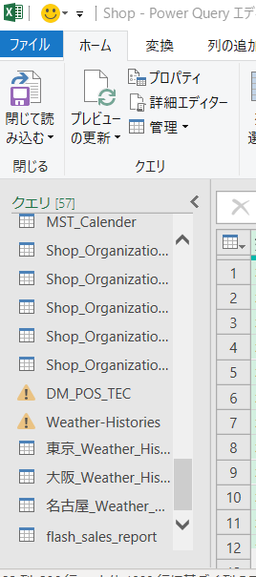
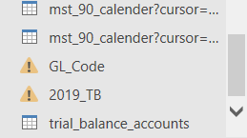
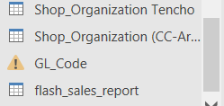
3．各帳票の接続設定
Excel新帳票 DB接続設定
＞ ⑦資格情報の編集をクリック ＞ プライバシーレベルの設定を求められた場合は【パブリック】を選択
＞ 「保存」とクリック ＞ ⑧ マークが残っているクエリを確認 ※帳票により異なる
＞ ⑨「閉じて読み込み」をクリック ＞ ファイルを保存して終了
7
9
8
【売上速報】の場合
【PL表】の場合
【要改善点抽出】の場合
●『各種帳票』フォルダ内の【2_PL表.xlsx】と【3_要改善点抽出.xlsx】についても 7～11ページ の設定実施

Slide 13
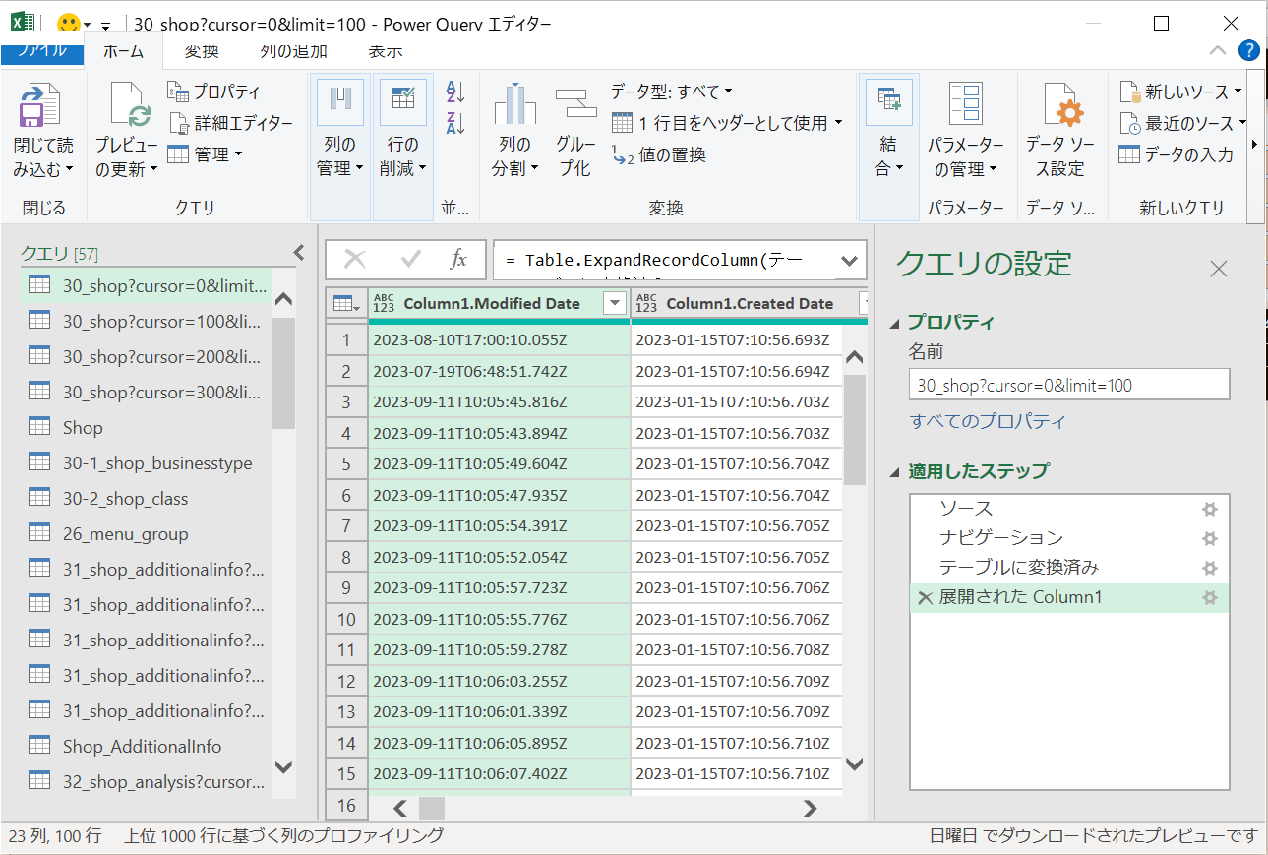
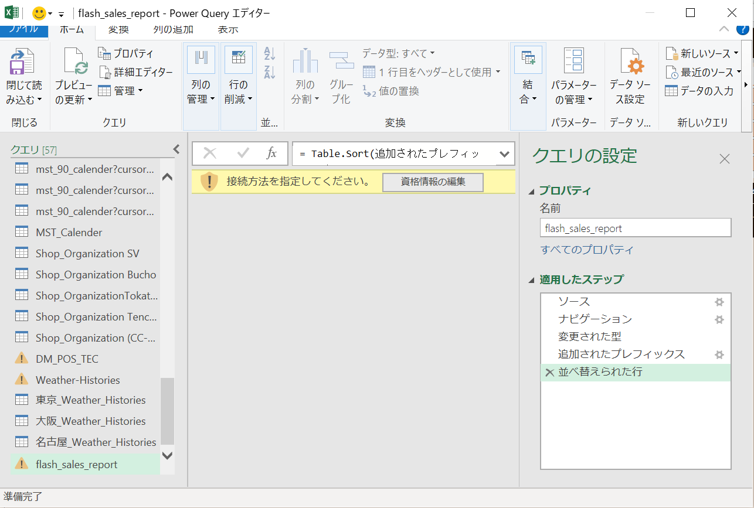
3．各帳票の接続設定
Excel新帳票 DB接続設定
●各帳票 マーク解消確認手順
＞ ①左欄「クエリ」から確認するクエリを選択 ＞ ②右欄「適応したステップ」の一番下の項目を選択
＞ ③画面中央にテーブルのプレビューが表示されたら正常に設定されている
以下のクエリが確認できれば設定OK
・30_shop?cursor=0&limit=100
・Shop
・flash_sales_report
・trial_balance_accounts
OK例
NG例
1
3
3
2

Slide 14
4．PowerBI インストール
MySQLconnecter(.NET) インストール
●デスクトップ画面にコピーした【mysql-connector-net-8.2.0.msi】をダブルクリックします。
①『Next』をクリック > ②『I accept…』にチェック◎ ＞ ③『Next』をクリック > ④『Next』をクリック
> ⑤『Install』をクリック > ⑥アプリを許可『はい』をクリック > ⑦『Finish』をクリック
※ エラーメッセージが出てインストールできない場合、次ページの手順を実施します。
2
1
3
4
6
5
7

Slide 15
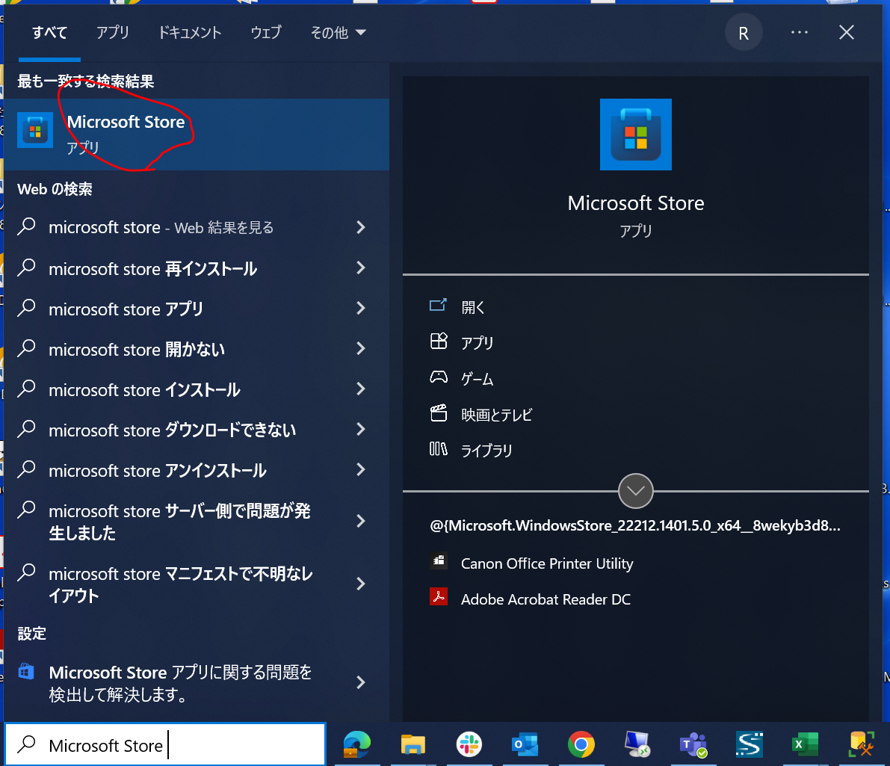
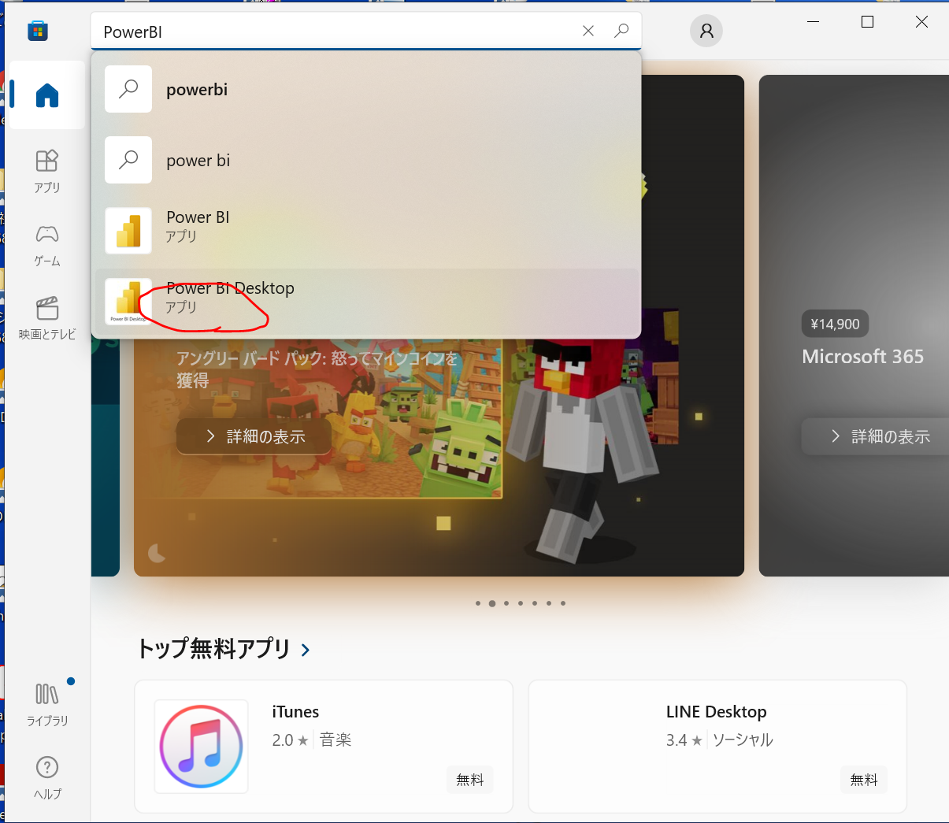
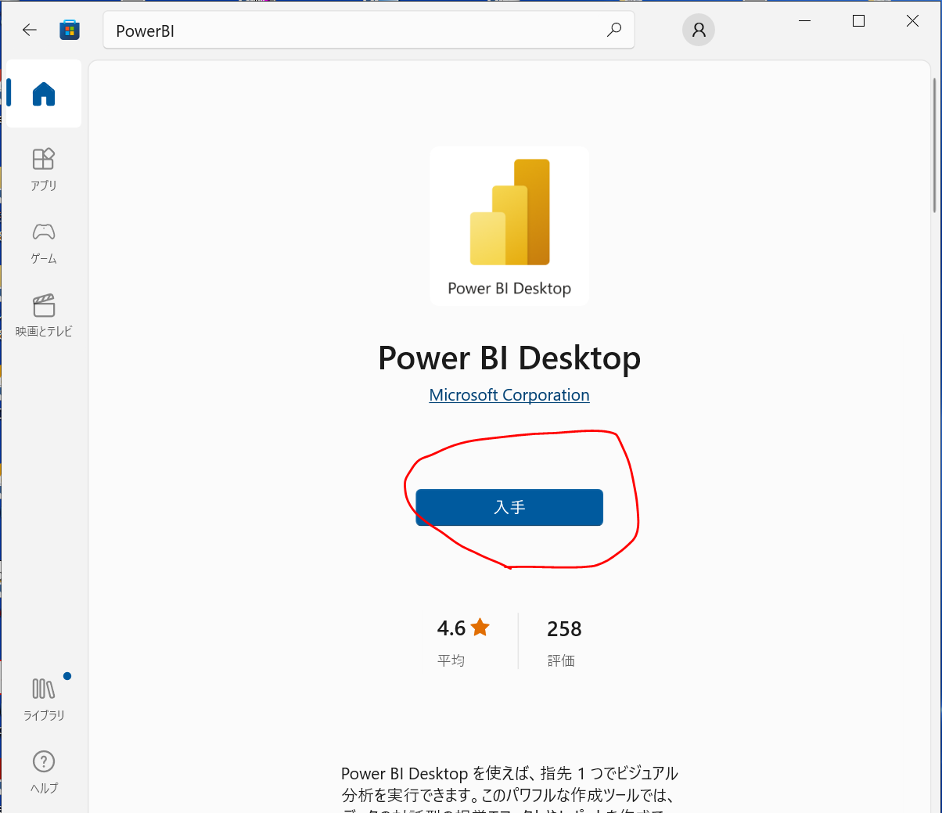
4．PowerBI インストール
PowerBI デスクトップ版 インストール
●タスクバー検索欄に「 Microsoft Store 」と入力し、 Microsoft Storeアプリを起動
＞ アプリ上部の検索欄から「PowerBI」を検索し、「入手」をクリック

Slide 16
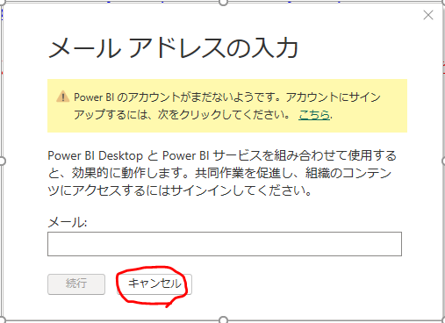
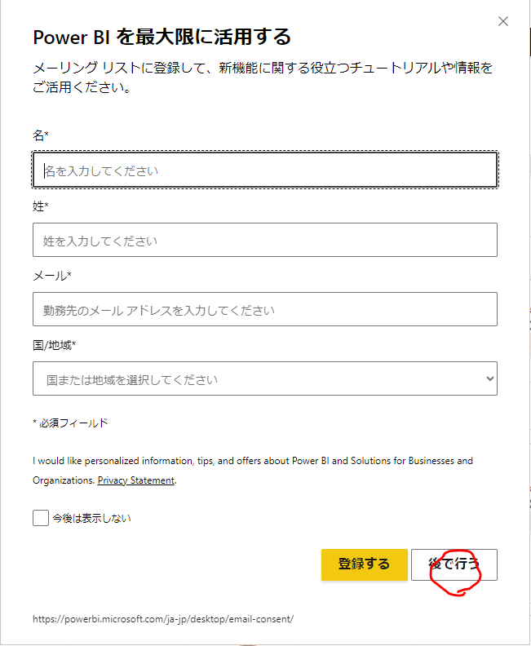
4．PowerBI インストール
PowerBI データ接続設定
●下記共有フォルダ内から「～～～.pbix」形式のファイルをローカルの任意の場所に保存し 開く
\\192.168.200.45\全社共有\Tools\BIレポート\各種帳票
※初回起動時、Microsoft Fabricアカウントやメーリングリスト登録の案内が出る場合があります。
「キャンセル」や「後で行う」を選択してください。

Slide 17
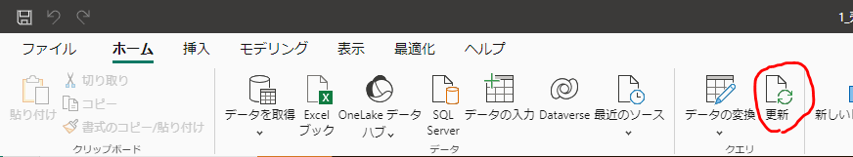
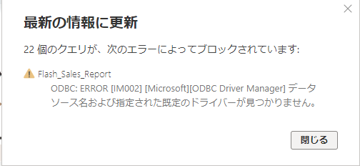
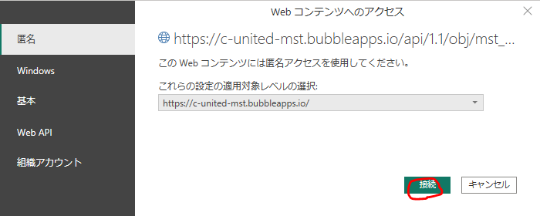

4．PowerBI インストール
売上速報 データ接続設定
●画面上部「ホーム」タブ ＞ 「更新」を選択
・webコンテンツへのアクセス → 「接続」
・ODBCドライバー → ユーザー名、パスワードを入力して「接続」
以下エラーが出た場合は次ページの手順を実施 ↓↓

Slide 18




4．PowerBI インストール
売上速報 データ接続エラー解消手順
●「ホーム」タブ ＞ 「データの変換」を選択
左欄「クエリ」 ＞ Flash_Sales_Report を選択し、画面中央「エラーに移動する」 ＞ 「設定の編集」を選択
データソース名→「CUAurora」を選択しOK ＞ ユーザー名、パスワードを設定し「接続」を選択
レコードが表示されるようになったのを確認し、画面左上「適応して閉じる」を選択
ファイルを保存して閉じる
ユーザー名：c_user_01
パスワード：User@20230831

Slide 19
4．PowerBI インストール
PL表 データ接続設定
●画面上部「ホーム」タブ ＞ 「更新」を選択
・webコンテンツへのアクセス → 「接続」 ※他レポートで設定済みの場合表示されません。スキップしてください。
・ODBCドライバー → ユーザー名、パスワードを入力して「接続」
以下エラーが出た場合は次ページの手順を実施 ↓↓

Slide 20

4．PowerBI インストール
PL表 データ接続エラー解消手順
●「ホーム」タブ ＞ 「データの変換」を選択
左欄「クエリ」 ＞ trial_balance_accountsを選択し、画面中央「エラーに移動する」 ＞ 「設定の編集」を選択
データソース名→「CUAurora」を選択しOK ＞ ユーザー名、パスワードを設定し「接続」を選択
レコードが表示されるようになったのを確認し、画面左上「適応して閉じる」を選択
ファイルを保存して閉じる
以下データソースも同様の手順で解消できます
・Sales_Amount
・EBITDA_Amount
・GOP_Amount
・SG&A_Amount
・DEP_Amount
ユーザー名：c_user_01
パスワード：User@20230831

Slide 21

4．PowerBI インストール
要改善店抽出 データ接続設定
●画面上部「ホーム」タブ ＞ 「更新」を選択
・MySQLデータベースの接続 → 「接続」
・webコンテンツへのアクセス → 「接続」 ※他レポートで設定済みの場合表示されません。スキップしてください。
・ODBCドライバー → ユーザー名、パスワードを入力して「接続」
以下エラーが出た場合は次ページの手順を実施 ↓↓

Slide 22
4．PowerBI インストール
要改善店抽出 データ接続エラー解消手順
●「ホーム」タブ ＞ 「データの変換」を選択
左欄「クエリ」 ＞ flash_sales_reportを選択し、画面中央「エラーに移動する」 ＞ 「設定の編集」を選択
データソース名→「CUAurora」を選択しOK ＞ ユーザー名、パスワードを設定し「接続」を選択
レコードが表示されるようになったのを確認し、画面左上「適応して閉じる」を選択
ファイルを保存して閉じる
以下データソースも同様の手順で解消できます
・trial_balance_accounts ・EBITDA_Amount
・Sales_Amount ・GOP_Amount
・SG&A_Amount ・DEP_Amount
・dm_nec_401 ・Sales_by_division
・Sales_by_product ・tec_ztotal_counter
・timecard ・timecard_2
・timecard_help ・uber_eats
ユーザー名：c_user_01
パスワード：User@20230831

